Slide 1
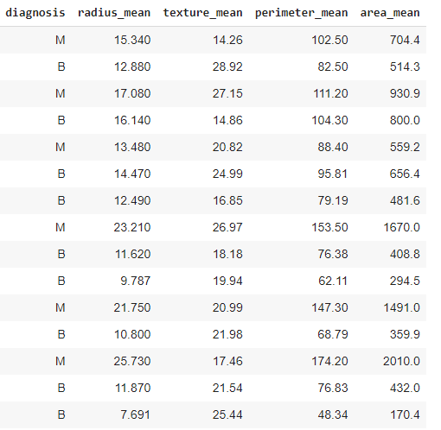
Tarefas de Aprendizado Supervisionado
Breast Cancer Data
y
X
y
Classificação
Árvores de Decisão
Regressão Logística
K-Vizinhos mais Próximos
Support Vector Machines
Regressão
Regressão Linear
Regressão Polinomial
Modelos Neurais para Regressão

